Slide 1
衍生性金融商品交易資訊儲存庫系統操作說明會
債券部
民國101年1月

Slide 2
簡報大綱
系統申請
系統登入
交易申報
  新增
    畫面登打
    檔案匯入
    自動匯入
  申報
  刪除
  修改
查詢
匯出檔案
查詢對手
  複製對手申報資料

Slide 3
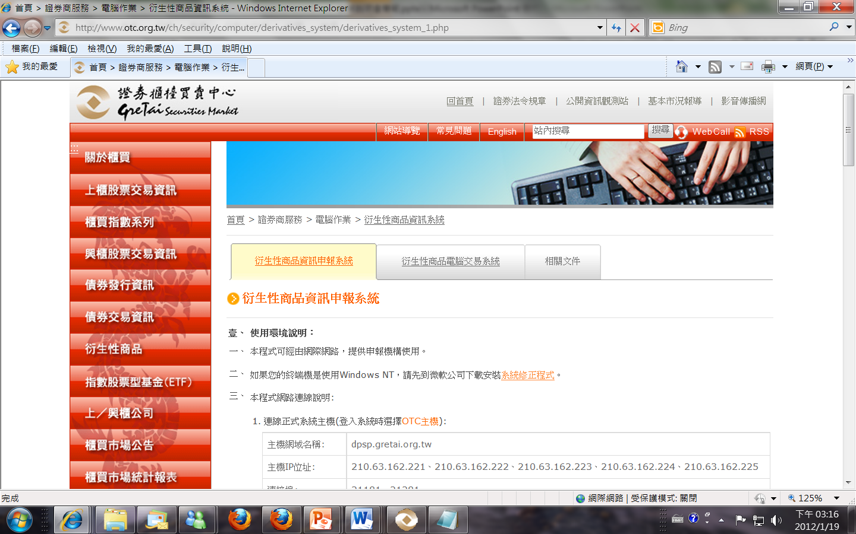
系統申請
安裝「衍生性金融商品資訊月申報系統」
  路徑：首頁 > 證券商服務 > 電腦作業 > 衍生性商品資訊系統

Slide 4
系統申請
函文本中心申請使用衍生性金融商品資訊申報系統。
  初次申請
    填具「使用者代號申請表」，每一申報機構代號填具一張申請表，以申請一主管帳號，其他使用者帳號則由此主管帳號建立
    填具「終端設備連線及異動申請表」，每一台申報終端機填具一張申請表
  新增申報終端機
    填具「終端設備連線及異動申請表」，每一台申報終端機填具一張申請表

Slide 5
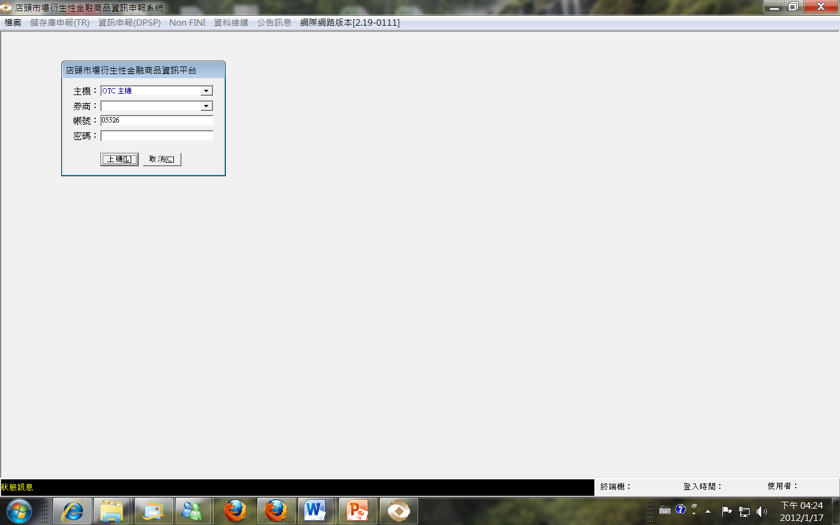
系統登入
登入畫面(店頭衍生性金融商品資訊申報系統)
券商
  請依貴公司「金融機構代號一覽表」輸入代號
帳號、密碼
  由申報系統主管建檔授權

Slide 6
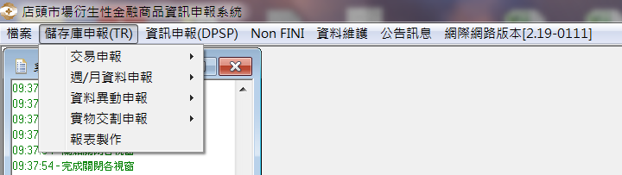
資料儲存庫申報
選取儲存庫申報(TR)
  交易申報：格式A、D的申報畫面
  週/月資料申報：格式C、總資產總負債等申報
  資料異動申報：格式B、E的申報畫面
  實物交割：實物交割申報(股票、CB券撥轉申報)
  報表製作：日/月報表製作
現存申報部分
資訊儲存庫新增申報部分

Slide 7
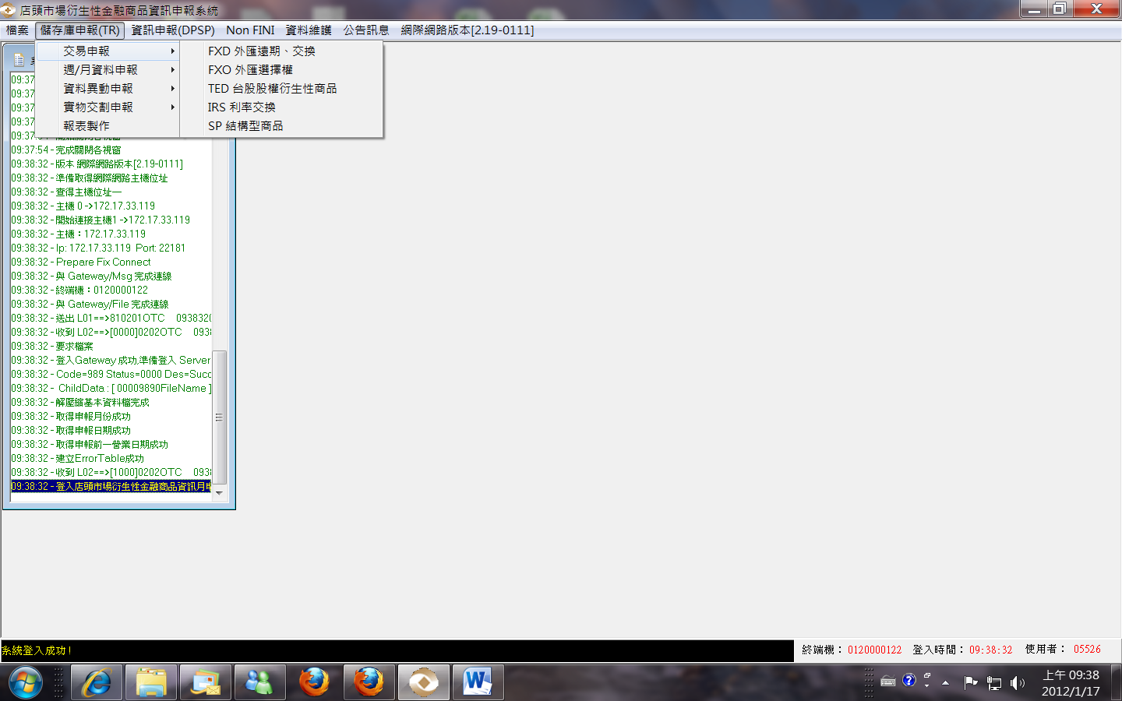
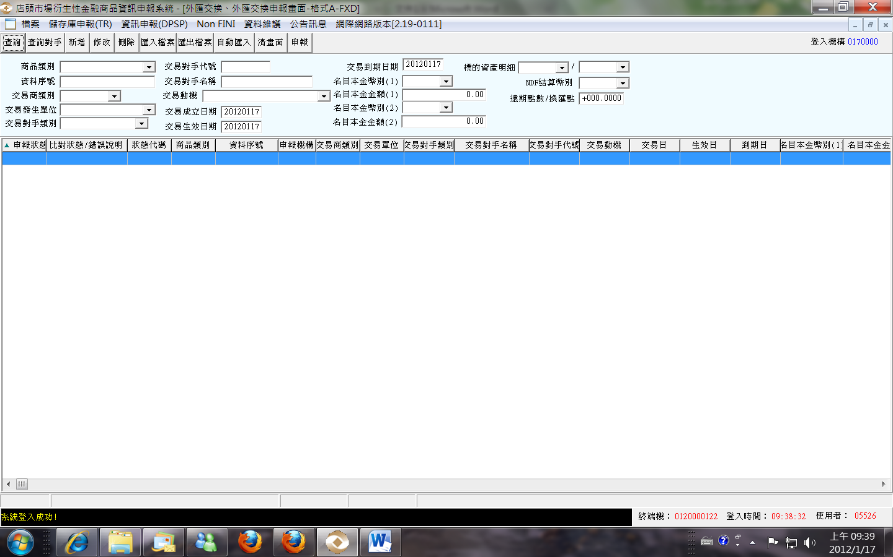
交易申報_新增
選取申報格式
畫面登打
  (1)選「新增」鍵
1

Slide 8
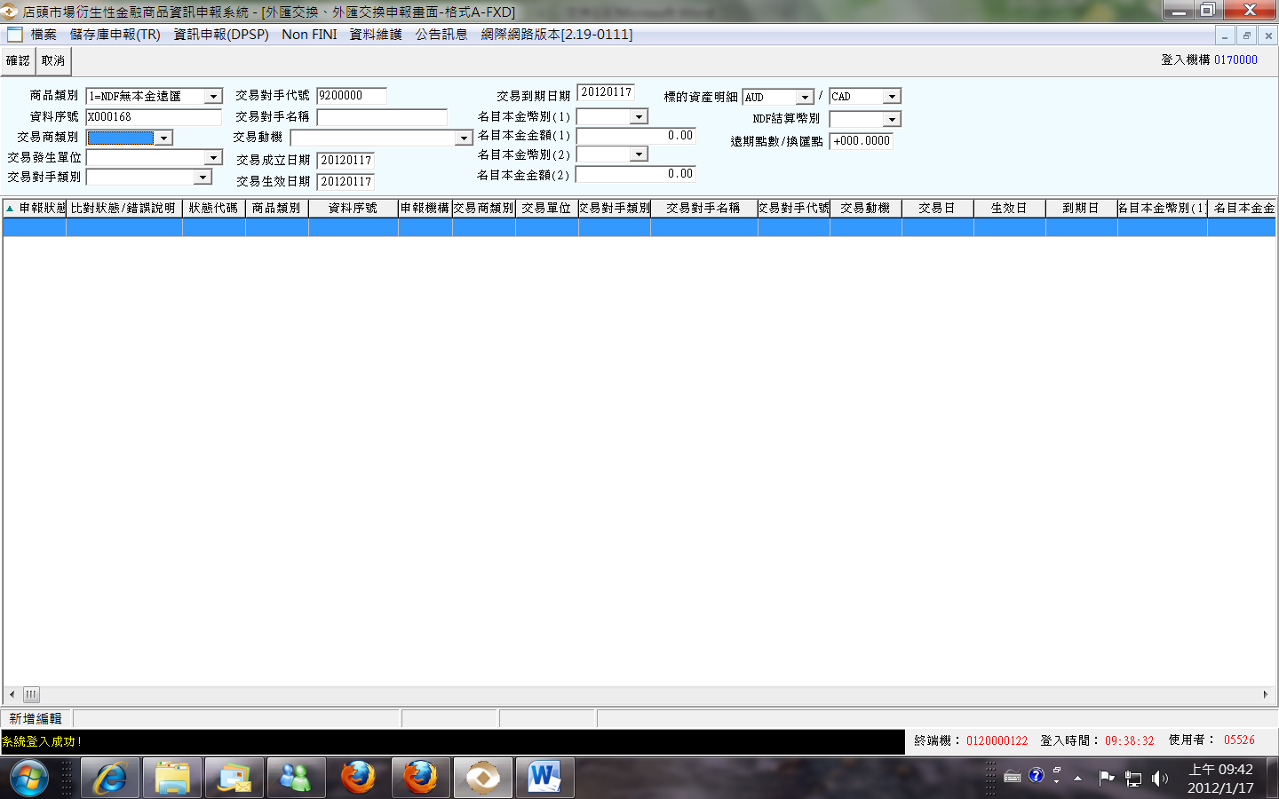
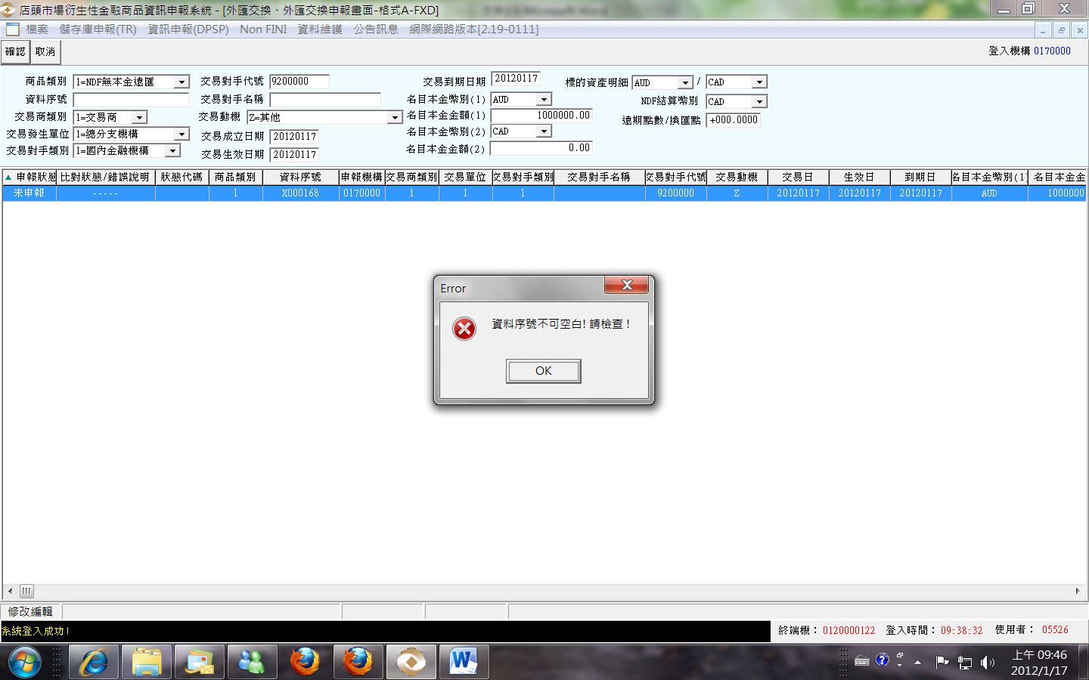
交易申報_新增
畫面登打
  (2)資料編輯區登打
  (3)編輯完成按「確認」
資料編輯區
2
3
系統進行基本檢核

Slide 9
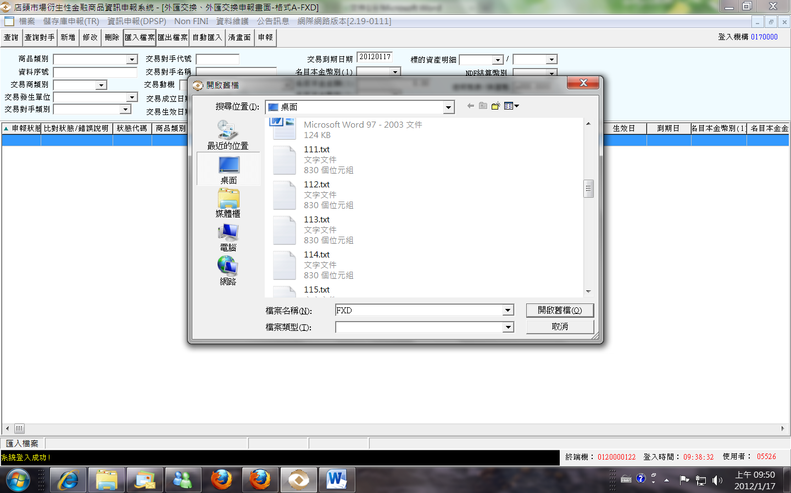
交易申報_新增
檔案匯入
  按「匯入檔案」，選擇要匯入之檔案
    匯入之檔案必須為符合檔案格式之txt檔或csv檔
1
2

Slide 10
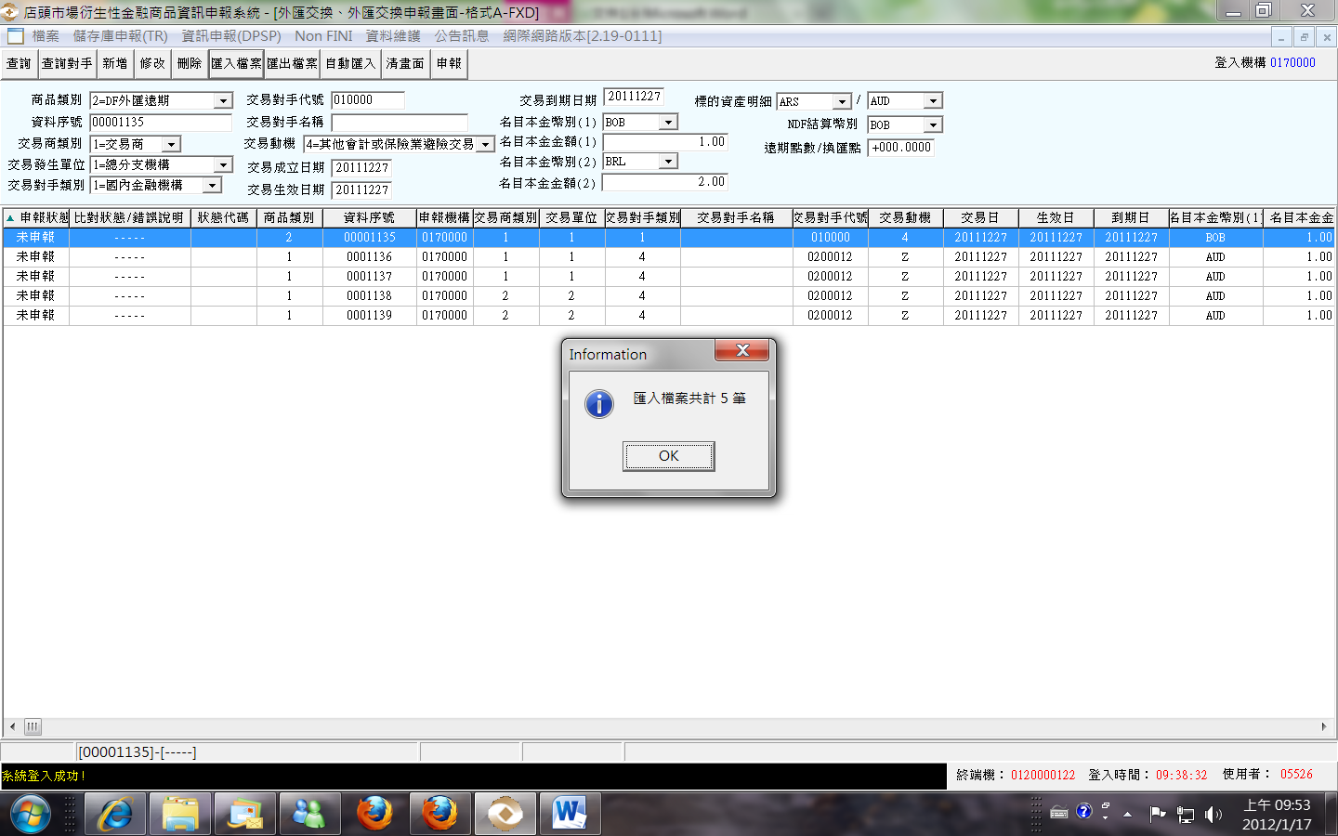
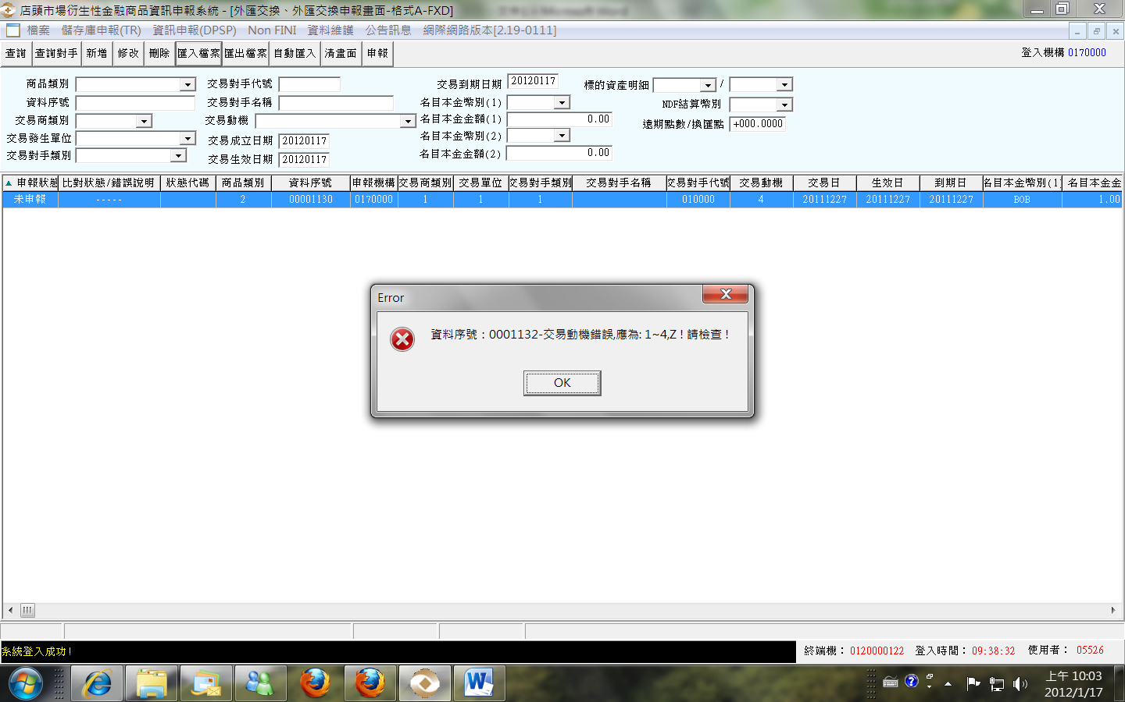
交易申報_新增
檔案匯入
  匯入成功
  匯入資料出現錯誤(1)
無錯誤訊息
提示共匯入幾筆
提示錯誤訊息
每出現一筆錯誤資料，提示一次

Slide 11
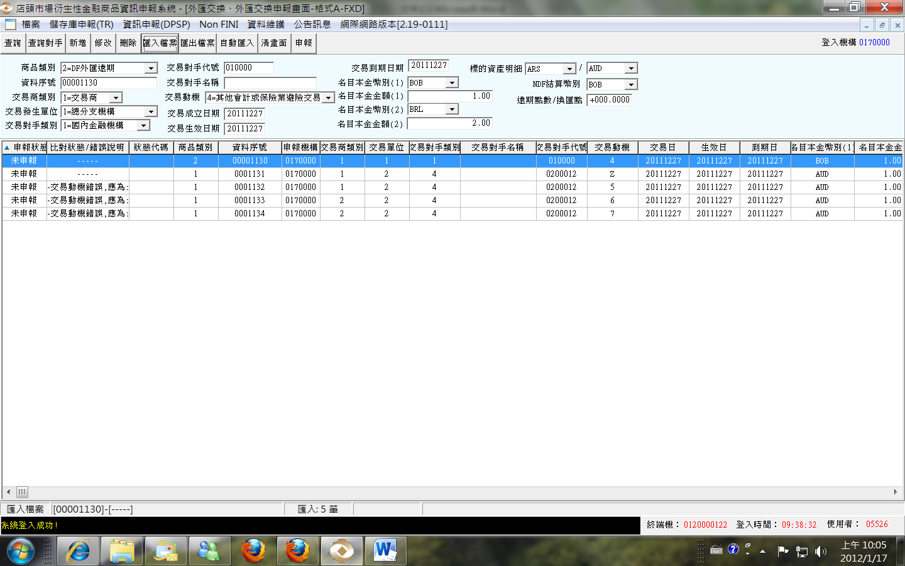
交易申報_新增
檔案匯入
  匯入資料出現錯誤(2)
  採檔案匯入模式新增資料，若出現錯誤訊息即不建議繼續申報，應查錯誤原因後再續行申報
仍可匯入檔案資料
錯誤資料提示錯誤訊息

Slide 12
交易申報_新增
自動匯入
  檔案應放於指定目錄
    C:\OTC\DPSP\Upload目錄下
  特定檔案名稱
    tr+檔案格式名稱，例如trfxd、trirs
    檔名大小寫皆可，僅接受txt檔案格式
  檔案於申報期間可不斷編寫，系統每5分鐘(暫定)將自動將新增資料上傳申報
    系統已自動匯入3筆，當系統發現檔案變5筆資料，將自動把第4及第5筆資料上傳申報

Slide 13
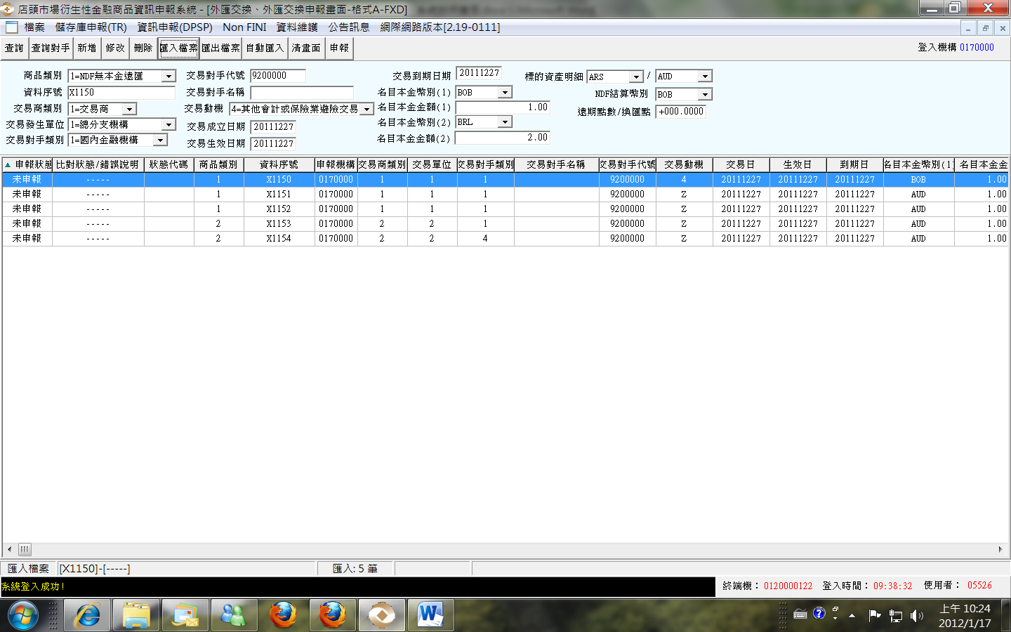
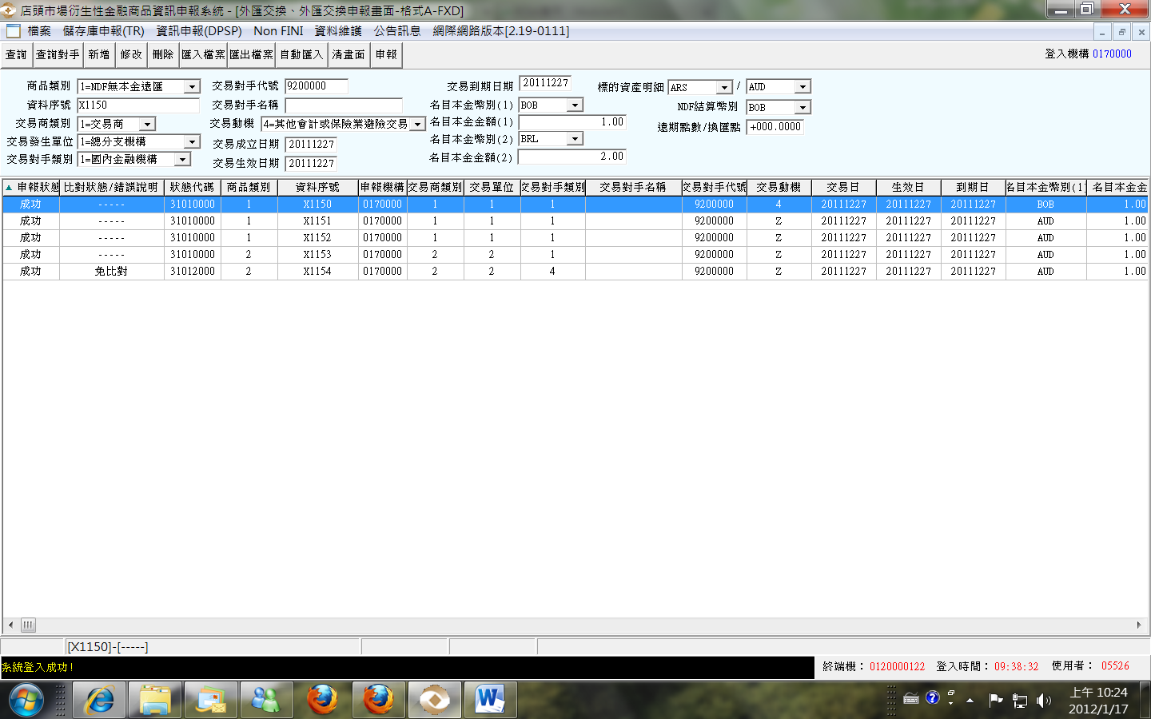
交易申報_新增
自動匯入
  按「自動匯入」
  自動進行申報作業
自動將資料匯入資料列區
自動將匯入資料進行申報作業

Slide 14
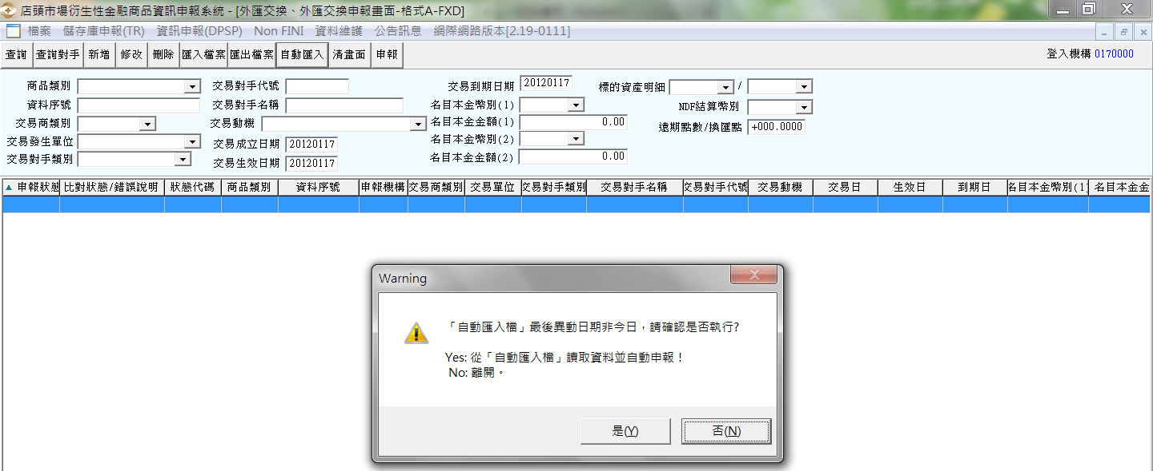
交易申報_新增
自動匯入
  當日只要一按「自動匯入」，將自動執行至系統關機或取消為止
  每日要執行「自動匯入」時，將自動檢核檔案是否當日所編寫
檔案若非當日所編寫，會給予提示詢問是否繼續

Slide 15
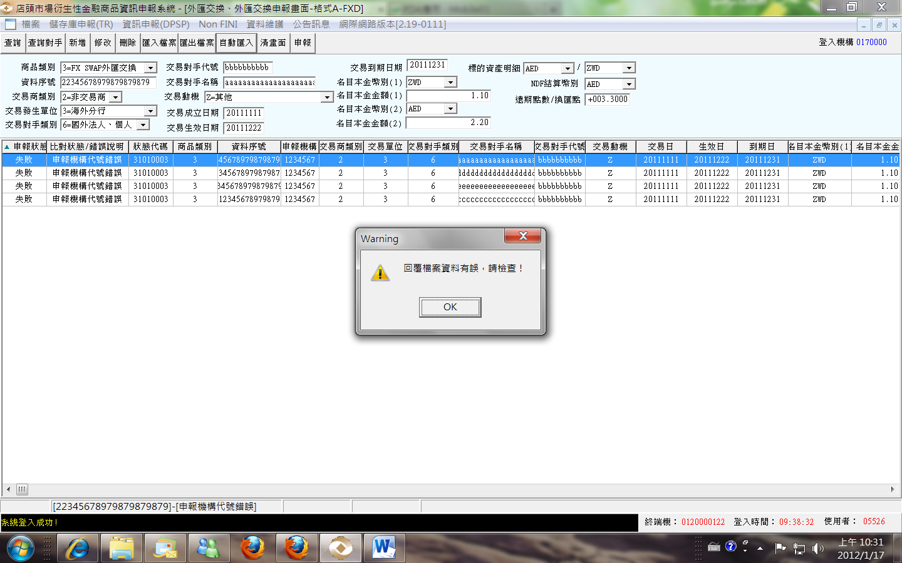
交易申報_新增
自動匯入
  當自動作業出現錯誤，自動功能即停止作業
  採「自動匯入」功能仍應定時監控資料申報狀況，以確保申報成功
檔案出現錯誤，會給予提示並跳出自動功能

Slide 16
交易申報_申報
將新增資料進行申報
  按「申報」
  未申報前，資料皆未進入本中心申報主機當中

Slide 17
交易申報_申報
  申報/比對狀態說明
申報狀態 | 比對狀態/錯誤說明 | 訊息說明
未申報 | ----- | 新增資料成功，資料未申報
成功 | 免比對 | 申報成功，該筆資料免比對
成功 | ----- | 申報成功，該筆資料尚未比對
成功 | 成功 | 申報成功，該筆資料比對成功
成功 | 未成功 | 申報成功，該筆資料尚未比對成功
失敗 | 顯示錯誤訊息 | 申報失敗，顯示申報失敗原因
刪除未申報 | ----- | 刪除資料，但未申報
刪除 | 免比對 | 免比對申報資料，刪除成功
刪除 | 成功 | 需比對資料，刪除比對成功
刪除 | 未成功 | 需比對資料，刪除申報未比對成功
修改未申報 | ----- | 修改資料，但未申報

Slide 18
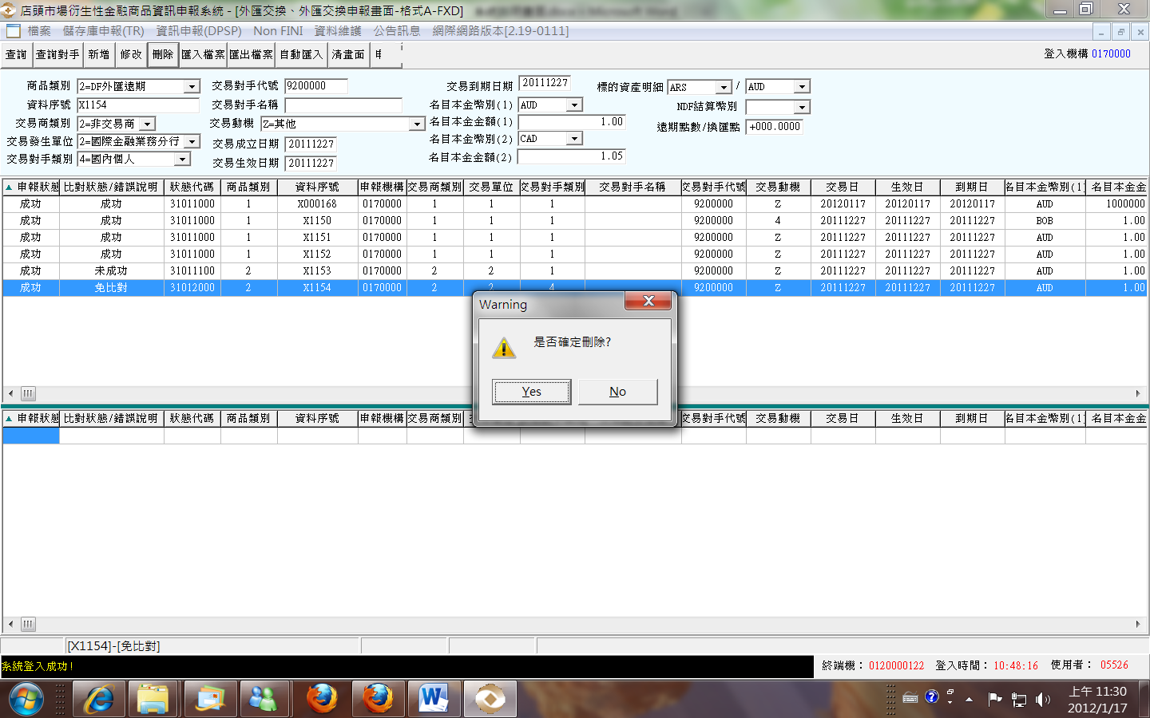
交易申報_刪除
刪除資料
  (1)於資料列選取欲刪除資料，按「刪除」
2
1
3

Slide 19
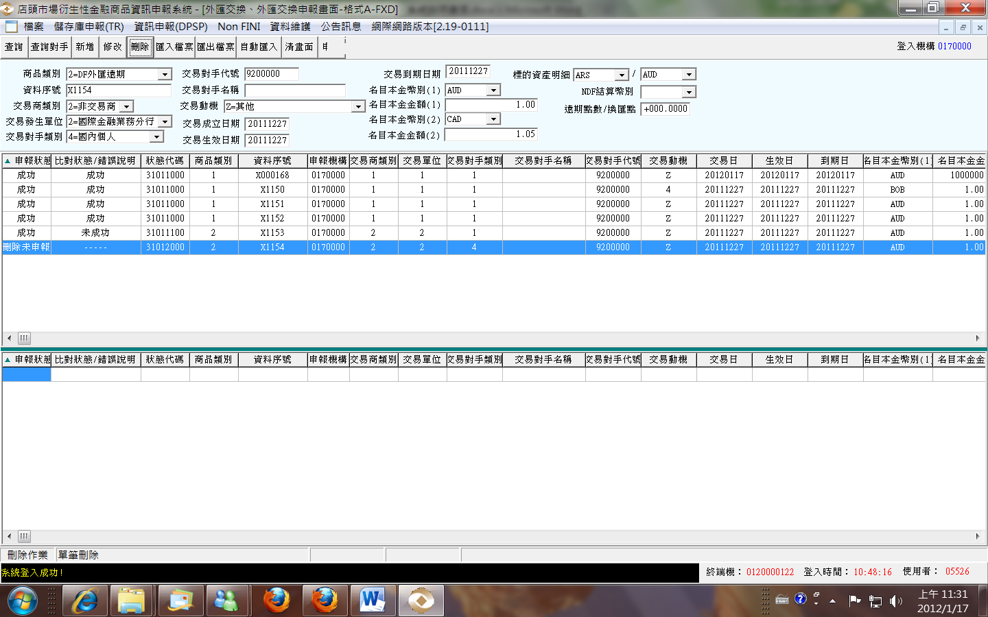
交易申報_刪除
刪除資料
  (2)按「申報」，進行申報作業
  無須比對資料，申報後即刪除
  需比對資料，申報後即進行刪除比對，比對成功後才能成功刪除資料

Slide 20
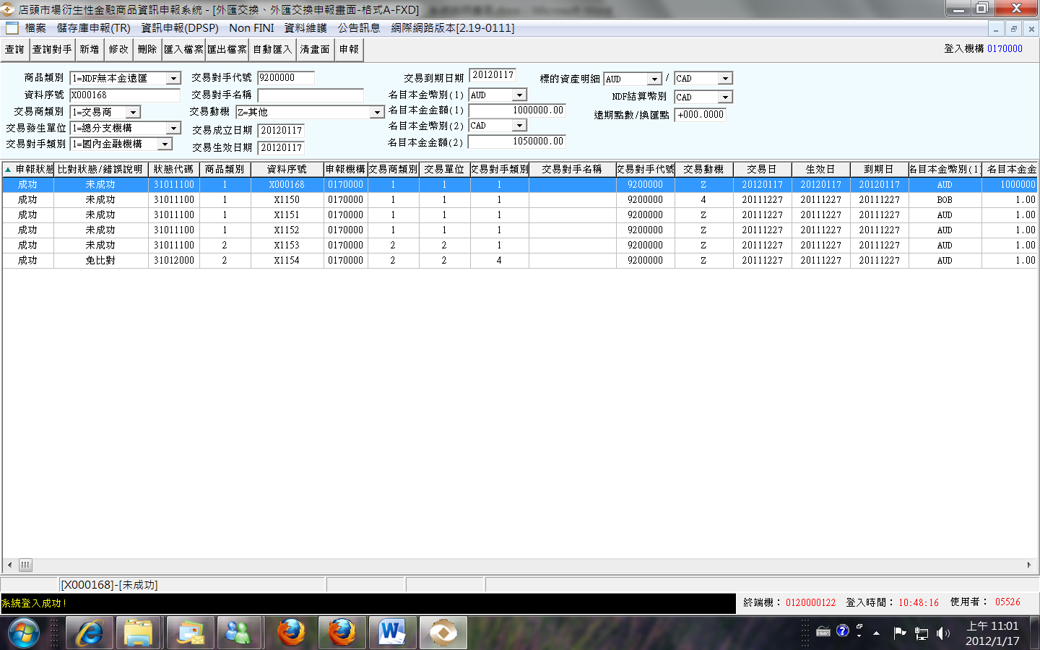
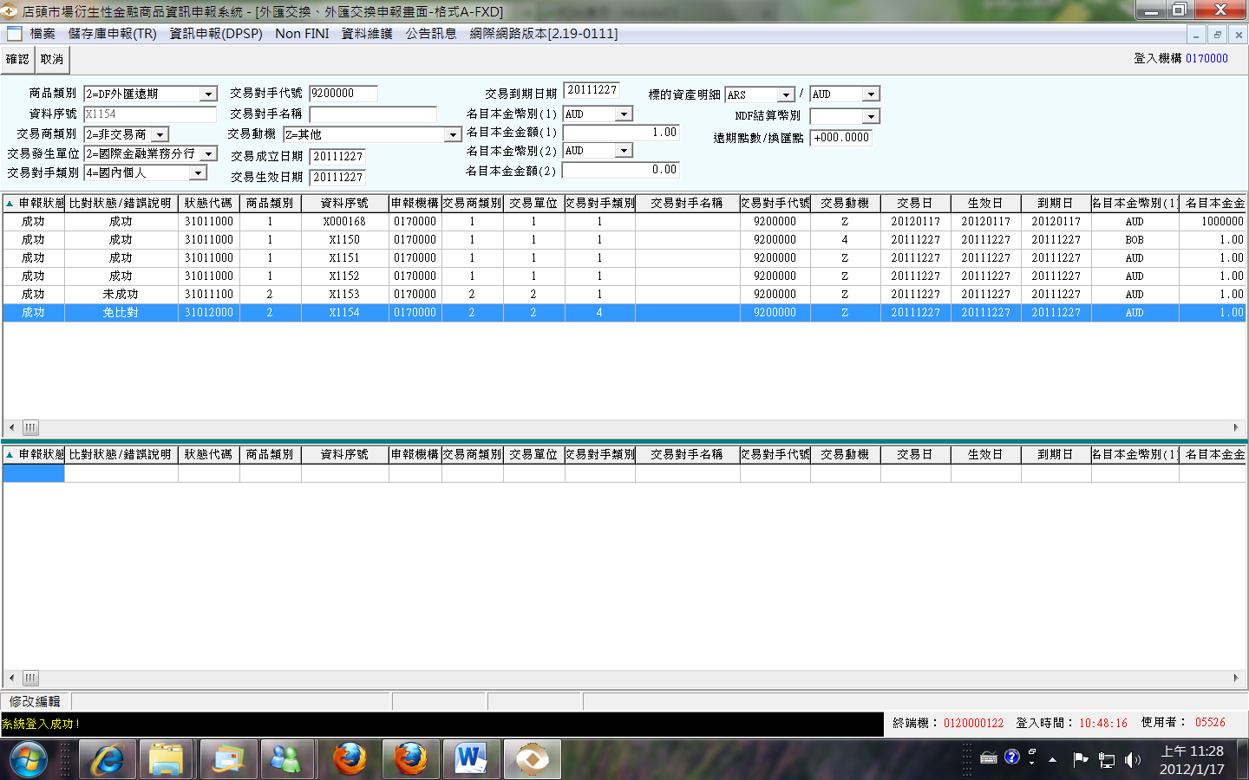
交易申報_修改
修改資料
  (1)於資料列選取欲修改資料，按「修改」
2
1

Slide 21
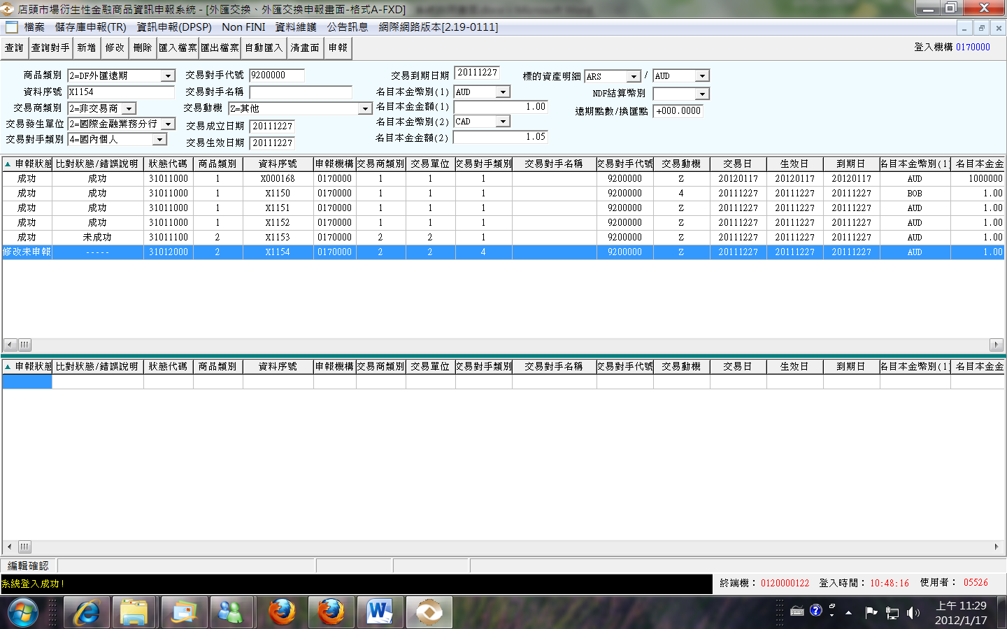
交易申報_修改
修改資料
  (2)於資料編輯區編輯資料，按「確定」
選取資料自動帶入編輯區
2
1
編輯資料
3

Slide 22
交易申報_修改
可修改資料
  未申報資料
  已申報成功，但無須比對資料
  已申報成功，但尚未比對成功資料
不可修改資料
  已比對成功資料
修改方式
  畫面編輯
  上傳同資料序號資料進行覆蓋

Slide 23
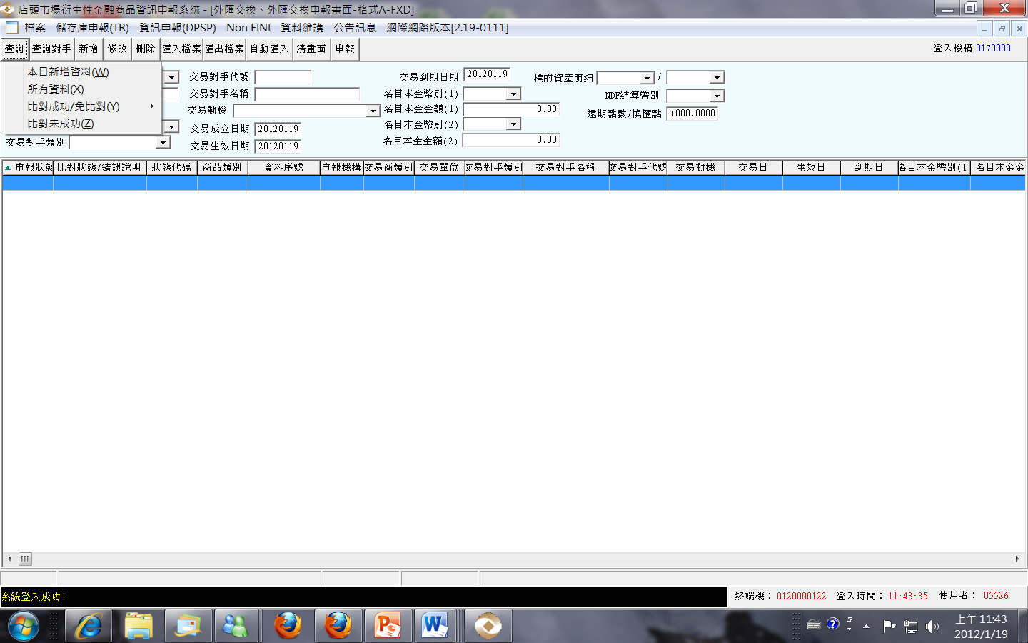
交易申報_查詢
查詢
  本日新增資料
    包含今天所有在系統上所做的所有動作，包含新增、刪除。
1
2

Slide 24
交易申報_查詢
查詢
  所有資料
    本日新增資料 + 昨日收盤前未比對完成資料(含仍未比對完成及當日比對完成者)
  比對成功/免比對
    當日：指當日比對成功+當日免比對
    非當日：以交易日查詢歷史申報資料
  比對未成功
    所有待比對資料

Slide 25
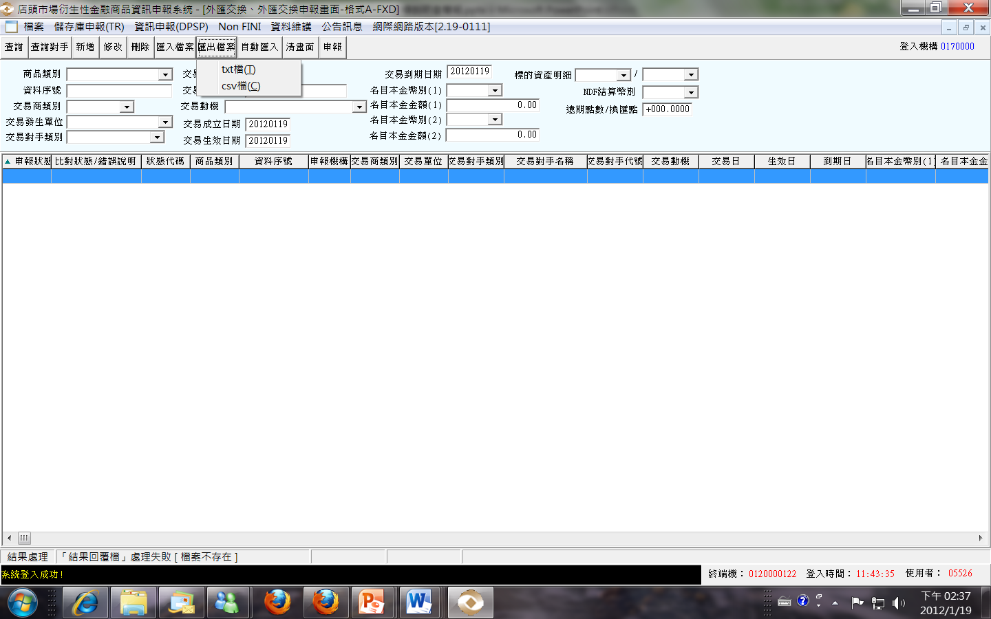
交易申報_匯出檔案
匯出檔案
  txt檔：匯出格式為申報格式後加狀態代碼
  csv檔：匯出格式與查詢畫面格式相同
  狀態代碼於系統測試前進行公告

Slide 26
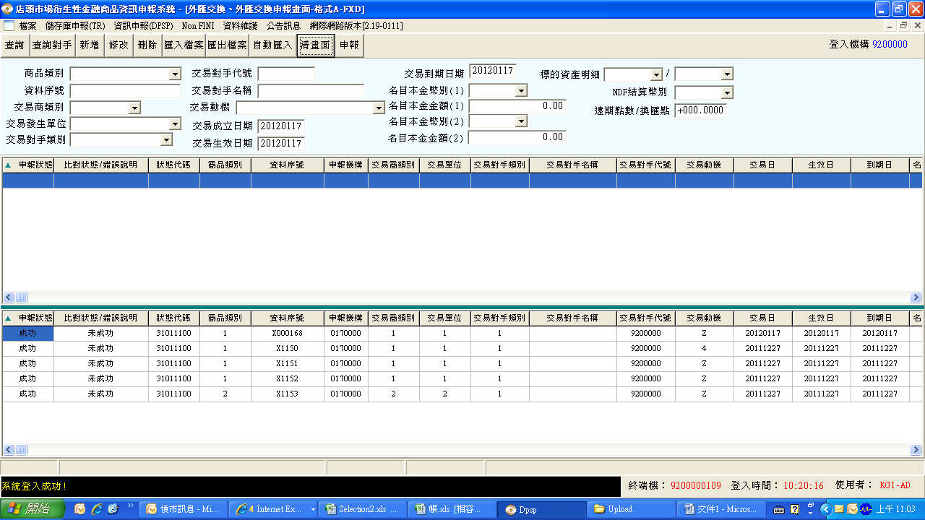
交易申報_查詢對手
查詢對手
  按「查詢對手」
畫面下方出現交易對手申報與己方交易資料

Slide 27
交易申報_查詢對手
複製交易對手申報資料
1
2
點兩下

Slide 28
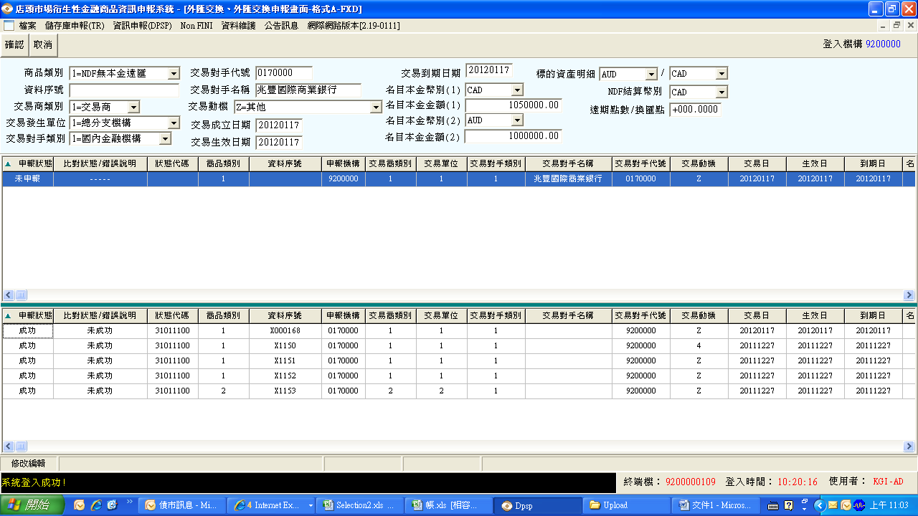
交易申報_查詢對手
複製交易對手申報資料
選取資料自動帶入編輯區
4
3
填補及修改申報資訊

Slide 29

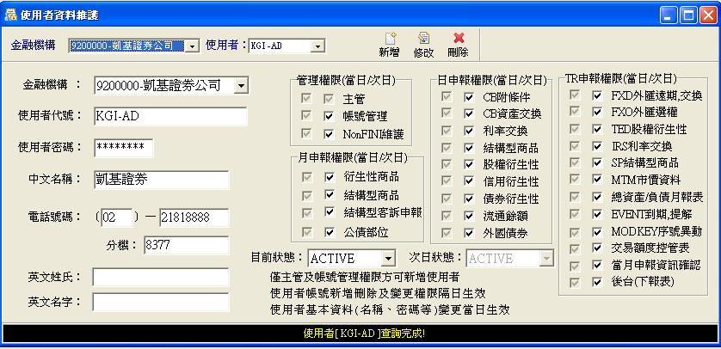
使用者資料維護
使用者資料維護

Slide 30
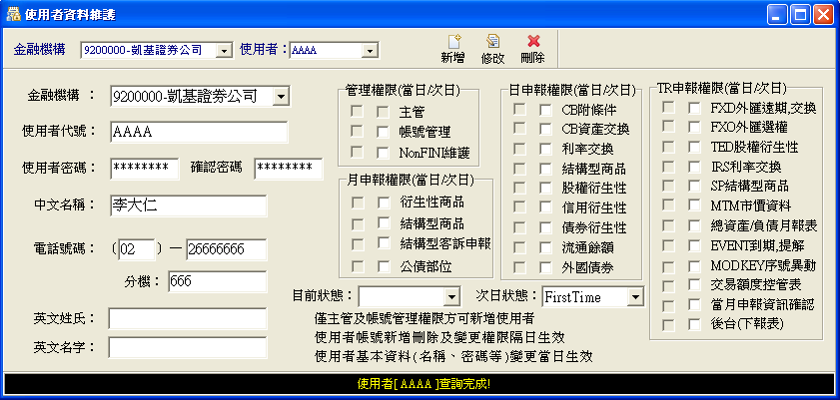
使用者資料維護
使用者資料維護
  新增使用者
    使用者新增、刪除及使用權限變更隔日才生效
    僅主管及具帳號管理權限之帳號，方可新增使用者。使用者基本資料變更可於當日生效
1
3
2
輸入使用者基本資料
勾選使用者權限

